Slide 1
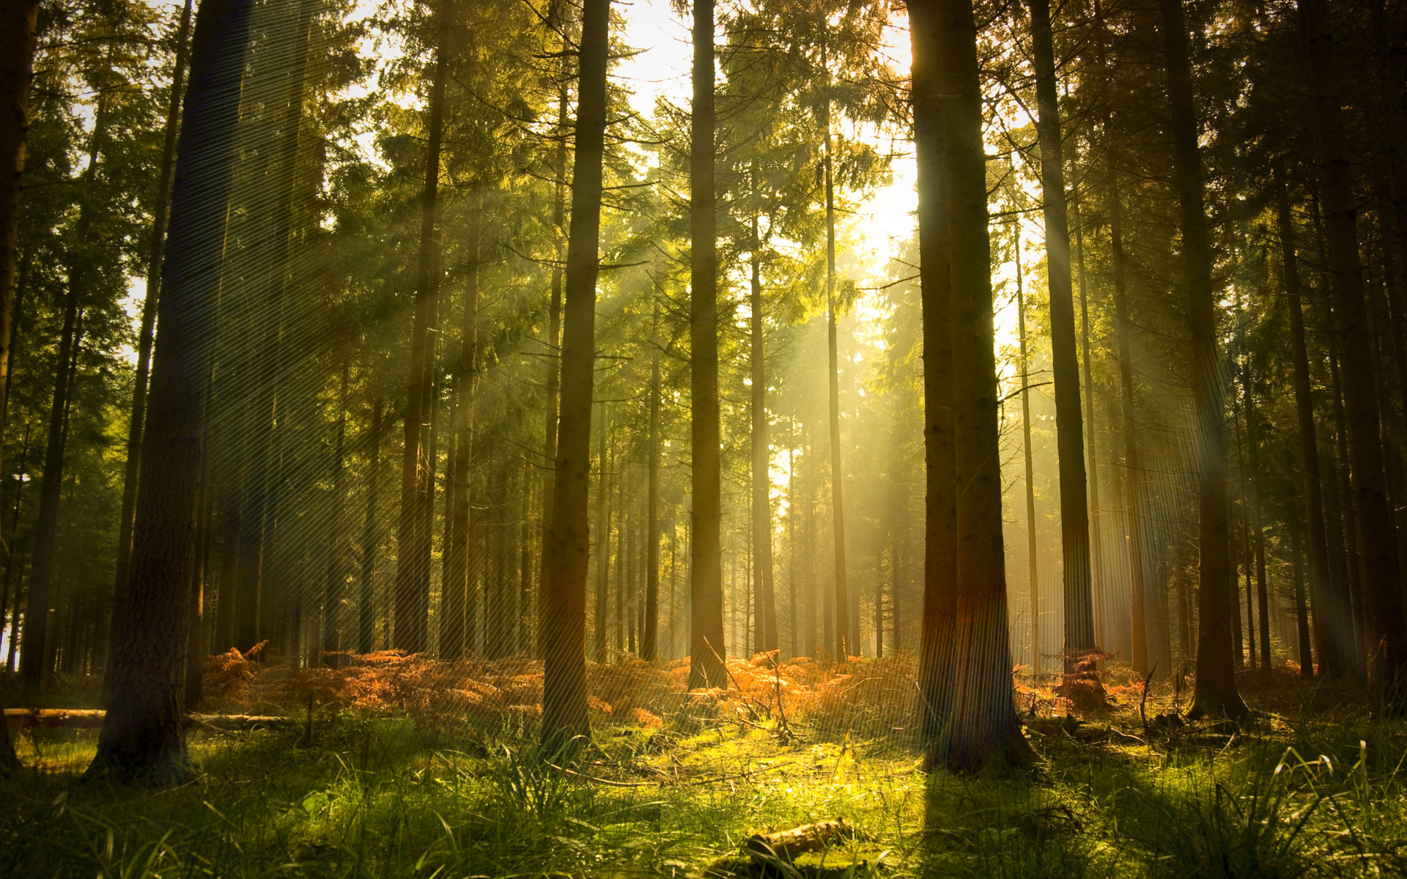
Лесной кодекс РФ
Учебная презентация разработана преподавателем Яковленко С.И.

Slide 2
Цель урока: ознакомить студентов с темой «Лесной кодекс Российской Федерации».
Задачи урока: изучить основные понятия и состав Лесного кодекса, а также распределение леса по целевому назначению. Закрепить материал с помощью контрольных вопросов. Привить интерес к дисциплине и специальности.

Slide 3

Понятие Лесного кодекса
Лесной кодекс Российской Федерации — кодифицированный нормативно-правовой акт, являющийся основным источником, регулирующим отношения в сфере лесопользования в России.
Лесной кодекс был принят Государственной думой 8 ноября 2006 года, одобрен Советом федерации 24 ноября 2006 года и подписан Президентом Российской Федерации 4 декабря 2006 года.

Slide 4
До начала 1990-х годов в России действовал Лесной кодекс РСФСР. 29 января 1997 года президент Российской Федерации подписал Лесной кодекс Российской Федерации. Однако, из-за несовершенства кодекса почти сразу началась разработка новой редакции. Разработка велась по поручению президента России В. В. Путина.
Главным разработчиком новой редакции Лесного кодекса Российской Федерации было Министерство экономического развития и торговли Российской Федерации. В конце сентября 2004 года проект кодекса был внесён в правительство России.
1 февраля 2005 года Правительство Российской Федерации внесло в Государственную думу проект кодекса, разработчиком которого было Минэкономразвития России. 22 апреля 2005 года Госдума приняла кодекс в первом чтении.

Slide 5
Ко второму чтению на проект кодекса поступило около 3 тыс. поправок. Депутаты Госдумы, лесопромышленники, главы регионов и Минприроды России ресурсов высказали к проекту кодекса большое число замечаний. Второе чтение законопроекта переносилось 5 раз.
6 апреля 2006 года Президент России В. В. Путин призвал Правительство Российской Федерации «оперативно снять все противоречия и найти приемлемые решения» для принятия кодекса. 1 ноября 2006 года проект кодекса был принят во втором чтении. 8 ноября 2006 года Лесной кодекс был принят Госдумой в третьем чтении.

Slide 6
10 ноября 2006 года проект Кодекса поступил в Совет федерации. Члены Совета федерации заявили, что заблокируют принятие кодекса, поскольку их не устроил объём финансирования, выделяемого регионам при передаче полномочий по лесному хозяйству. 15 ноября 2006 года Совет федерации не стал рассматривать проект кодекса. 21 ноября 2006 года председатель Совета федерации Сергей Миронов побывал у В. В. Путина. 22 ноября 2006 года Совет федерации принял решение об одобрении проекта кодекса.24 ноября 2006 года кодекс был одобрен Советом федерации.
4 декабря 2006 года Кодекс был подписан Президентом Российской Федерации. 1 января 2007 года Лесной кодекс Российской Федерации вступил в силу.

Slide 7
Новая редакция Лесного кодекса Российской Федерации была принята с целью значительно увеличения эффективности лесопользования и для стимулирования притока инвестиций в лесную отрасль. Представители лесопромышленников в ноябре 2006 года заявили, что с принятием новой редакции кодекса был ликвидирован один из тормозов для притока инвестиций в отрасль — отсталое лесное законодательство.
В декабре 2010 года в Лесной кодекс Российской Федерации были внесены поправки, которые по мнению экспертов газеты.ру фактически ничего не изменили и не помогут лесному хозяйству.

Slide 8
Структура Лесного кодекса
Глава 1. Общие положения (ст. 1 - 23)
Глава 2. Использование лесов (ст. 24 - 50)
Глава 2.1. Учет и маркировка древесины (ст. 50.1 - 50.2)
Глава 2.2. Транспортировка древесины и учет сделок с ней (ст. 50.3 - 50.4)
Глава 2.3. Единая государственная автоматизированная информационная система учета древесины и сделок с ней (ст. 50.6)
Глава 2.4. Охрана, защита, воспроизводство лесов (ст. 50.7)
Глава 3. Охрана лесов от пожаров (ст. 51 - 60)
Глава 3.1. Защита лесов (ст.60.1 - 60.11)
Глава 3.2. Охрана лесов от загрязнения и иного негативного воздействия (ст. 60.12 - 60.16)
Глава 4. Воспроизводство лесов и лесоразведение (ст. 61 - 66)
Глава 5. Лесоустройство и проектирование лесных участков (ст. 67 - 70.1)
Глава 6. Предоставление гражданам, юридическим лицам лесных участков, находящихся в государственной или муниципальной собственности (ст. 71 - 74.4)
Глава 7. Договор купли-продажи лесных насаждений (ст. 75 - 77.1)
Глава 8. Торги на право заключения договора аренды лесного участка, находящегося в государственной или муниципальной собственности, либо на право заключения договора купли-продажи лесных насаждений (ст.78 - 80.2)

Slide 9
Глава 9. Полномочия органов государственной власти Российской Федерации, органов государственной власти субъектов Российской Федерации, органов местного самоуправления в области лесных отношений (ст. 81 - 84)
Глава 10. Управление в области использования, охраны, защиты, воспроизводства лесов, лесоразведения (ст.85 - 93)
Глава 11. Плата за использование лесов и оценка лесов (ст. 94 - 95)
Глава 12. Федеральный государственный лесной надзор и муниципальный лесной контроль (лесная охрана) (ст.96 - 98.1)
Глава 13. Ответственность за правонарушения в области лесных отношений (ст.99 - 100)
Глава 14. Разрешение споров в области использования, охраны, защиты, воспроизводства лесов (ст. 101)
Глава 15. Защитные леса и особо защитные участки лесов (утратила силу)
Глава 16. Эксплуатационные леса, резервные леса (утратила силу)
Глава 17. Защитные леса, эксплуатационные леса, резервные леса, особо защитные участки лесов (ст. 110 - 119)
Глава 18. Леса, расположенные на землях, не относящихся к землям лесного фонда (ст. 120 -123)

Slide 10
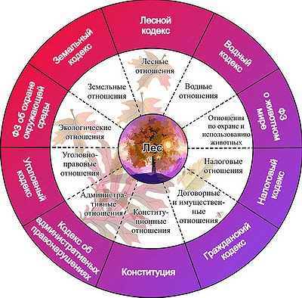
Отношения, регулируемые лесным законодательством:
Отношения в области использования, охраны, защиты и воспроизводства лесов (лесные отношения).

Slide 11
Подразделение лесов по целевому назначению
Земли ЛФ
Иные земли
земли с/х назначения;
земли населенных пунктов;
земли спец. назначения;
земли особо охраняемых территорий и объектов;
земли водного фонда;
земли запаса.
Защитные
Резервные
Эксплуатационные

Slide 12
Виды использования лесов
1) заготовка древесины;
2) заготовка живицы;
3) заготовка и сбор недревесных лесных ресурсов;
4) заготовка пищевых лесных ресурсов и сбор лекарственных растений;
5) осуществление видов деятельности в сфере охотничьего хозяйства;
6) ведение сельского хозяйства;
7) осуществление научно-исследовательской деятельности, образовательной деятельности;
8) осуществление рекреационной деятельности;
9) создание лесных плантаций и их эксплуатация;
10) выращивание лесных плодовых, ягодных, декоративных растений, лекарственных растений;
11) выполнение работ по геол. изучению недр, разработка месторождений полезных ископаемых;
12) строительство и эксплуатация водохранилищ и иных искусственных ВО, а также гидротехнических сооружений, морских портов, морских терминалов, речных портов, причалов;
13) строительство, реконструкция, эксплуатация линейных объектов;
14) переработка древесины и иных лесных ресурсов;
15) осуществление религиозной деятельности.

Slide 13
Контрольные вопросы:
Что представляет собой Лесной кодекс?
Когда вступил в законную силу Лесной кодекс РФ?
История создания и подписания ЛК РФ?
Структура ЛК РФ?
Отношения, регулируемые лесным законодательством?
Подразделение лесов по целевому назначению?
Виды использованию лесов?

Slide 14


